Slide 1
Käsityölaitteet
Käsityön kokeeseen

Slide 2
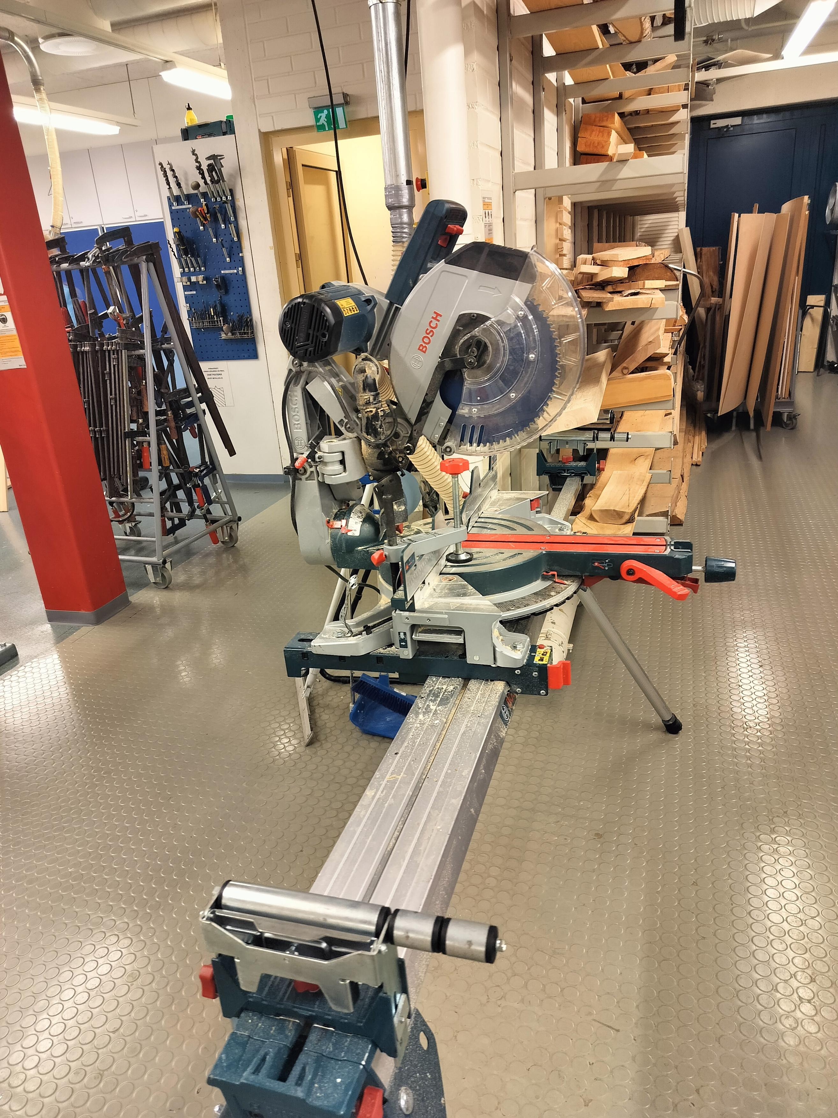
Pyörö-/Jiirisaha
Katkaisusirkkeli
Puukappaleiden katkaisuun

Slide 3
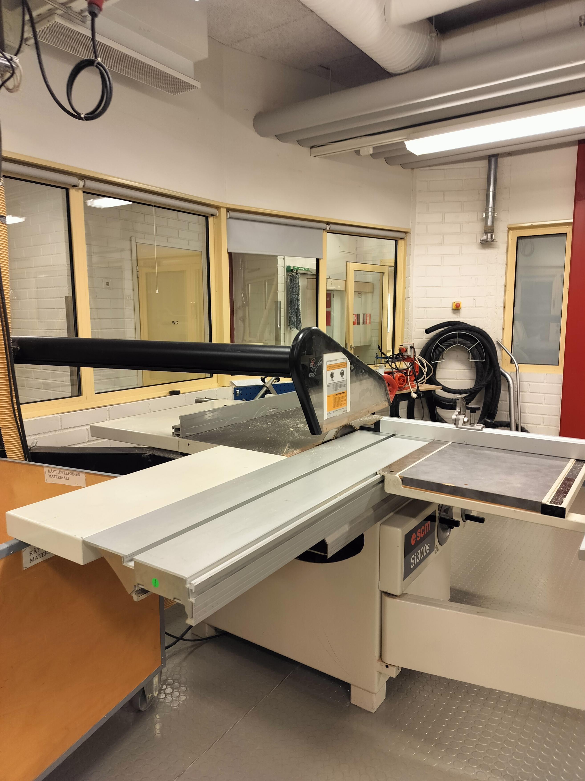
Tarkistuspyörösaha
” Pöytäsirkkeli”
Sopii isojen kappaleiden halkaisuun ja tarkkuussahauksiin

Slide 4
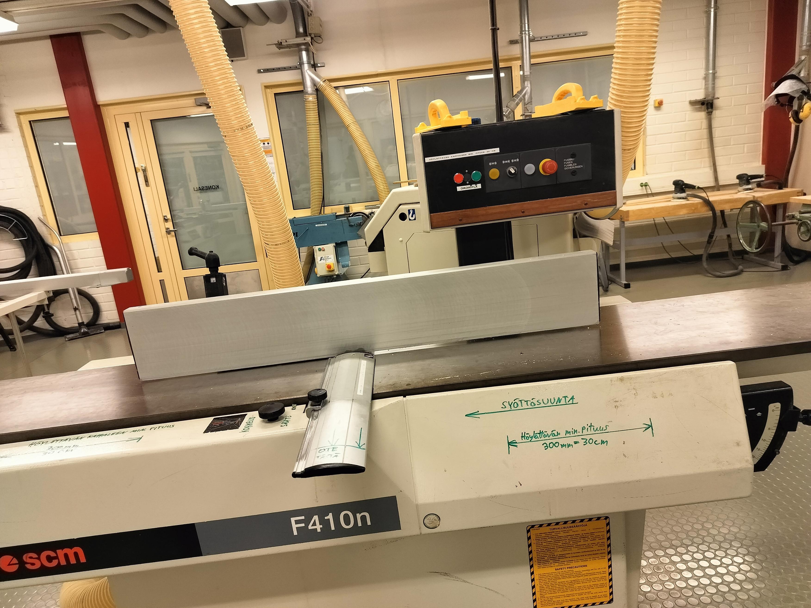
Oikohöylä
Suoristaa puukappaleen pinnan
Huom!
- Ei voida oikaista kappaleen kaikkia sivuja
- Ei sovi pienille kappaleille

Slide 5
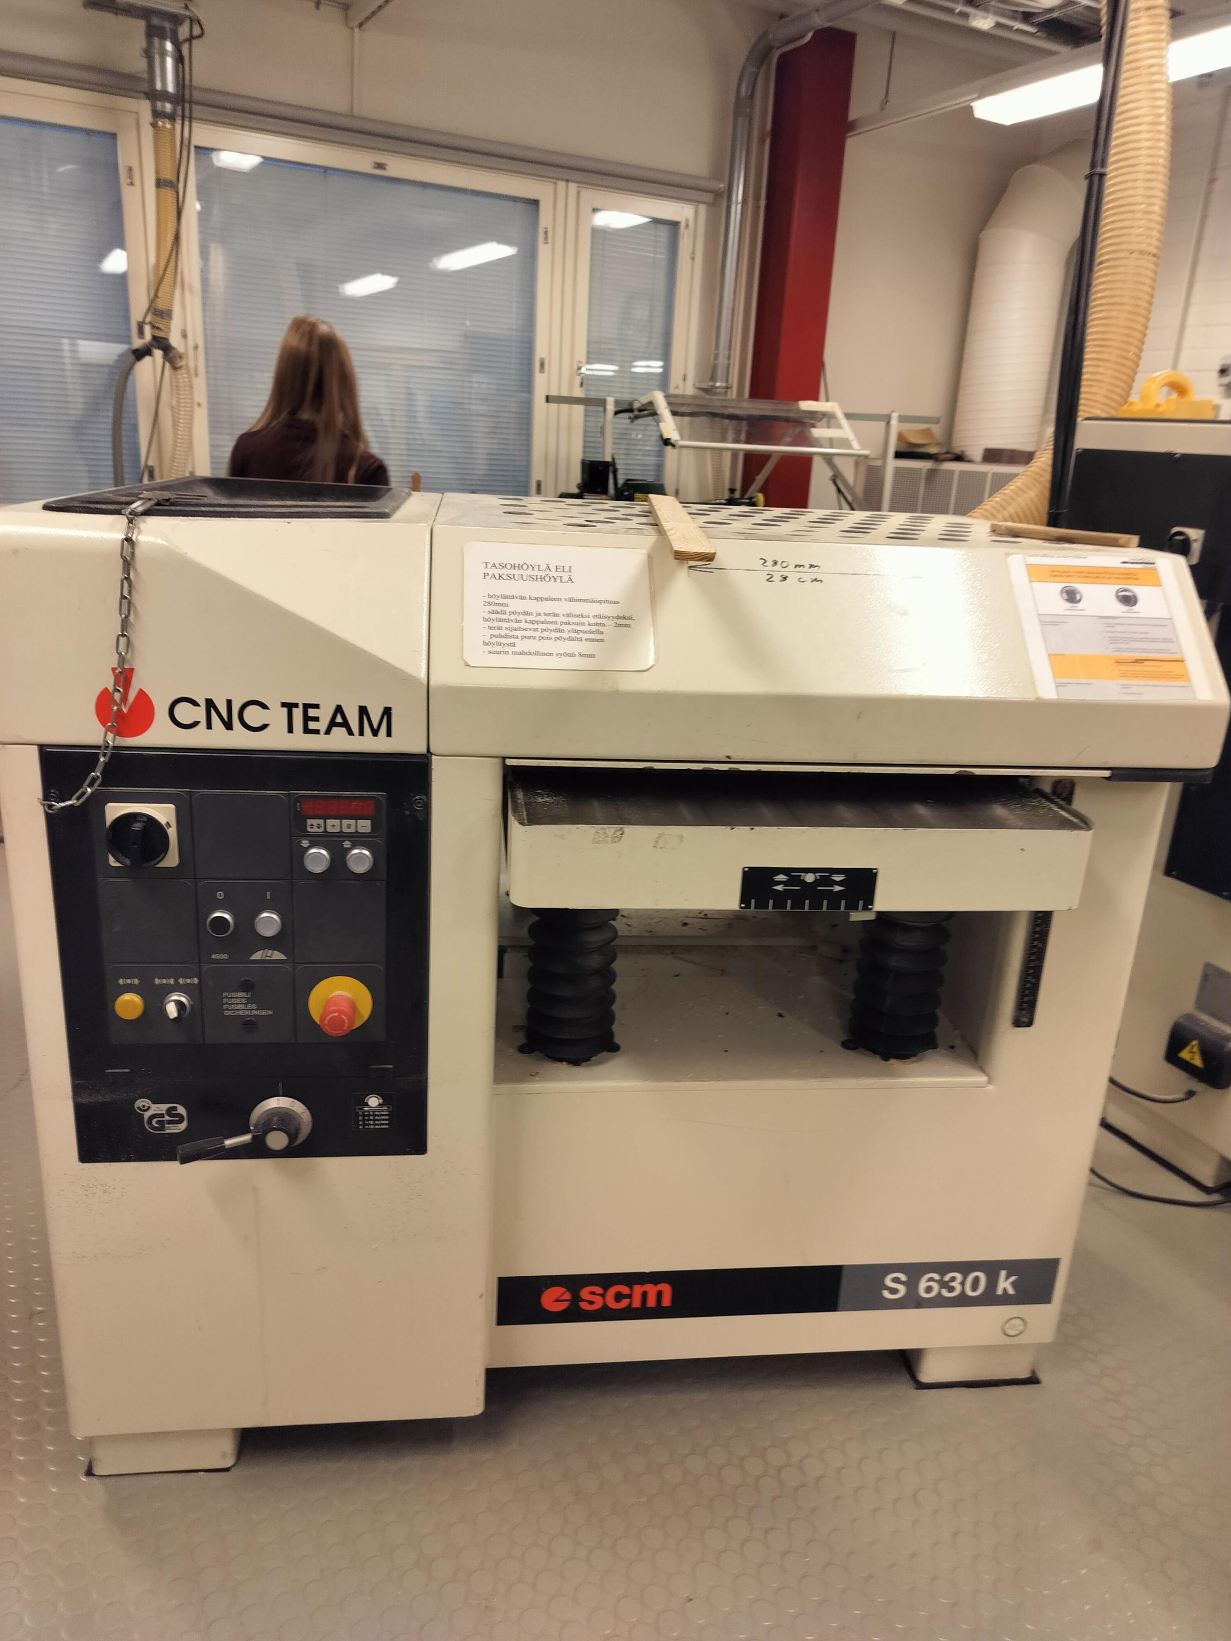
Tasohöylä
Suoristaa puukappaleen sivut ja höylää kappaleesta tasapaksun
Huom. Ei sovi pienille kappaleille!

Slide 6
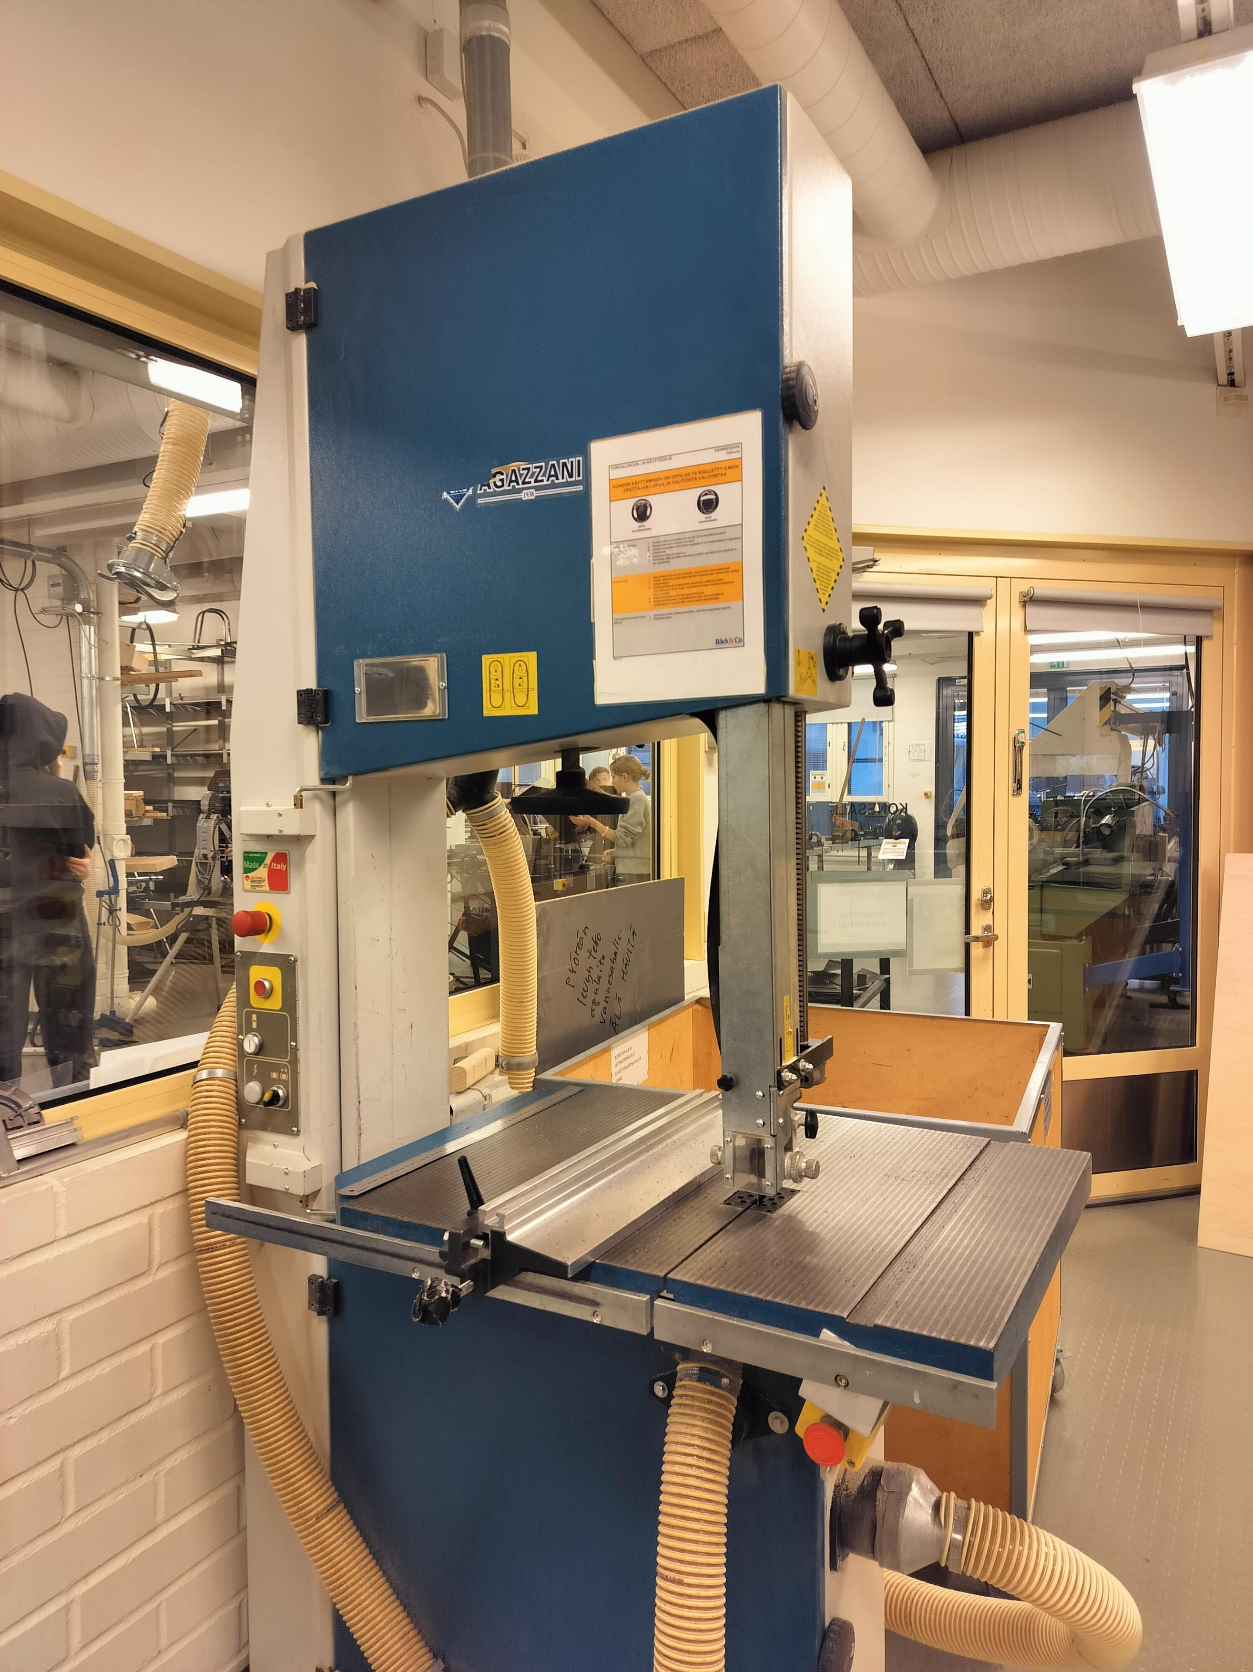
Vannesaha
Pystyy sahaamaan myös haastavampia muotoja.

Slide 7
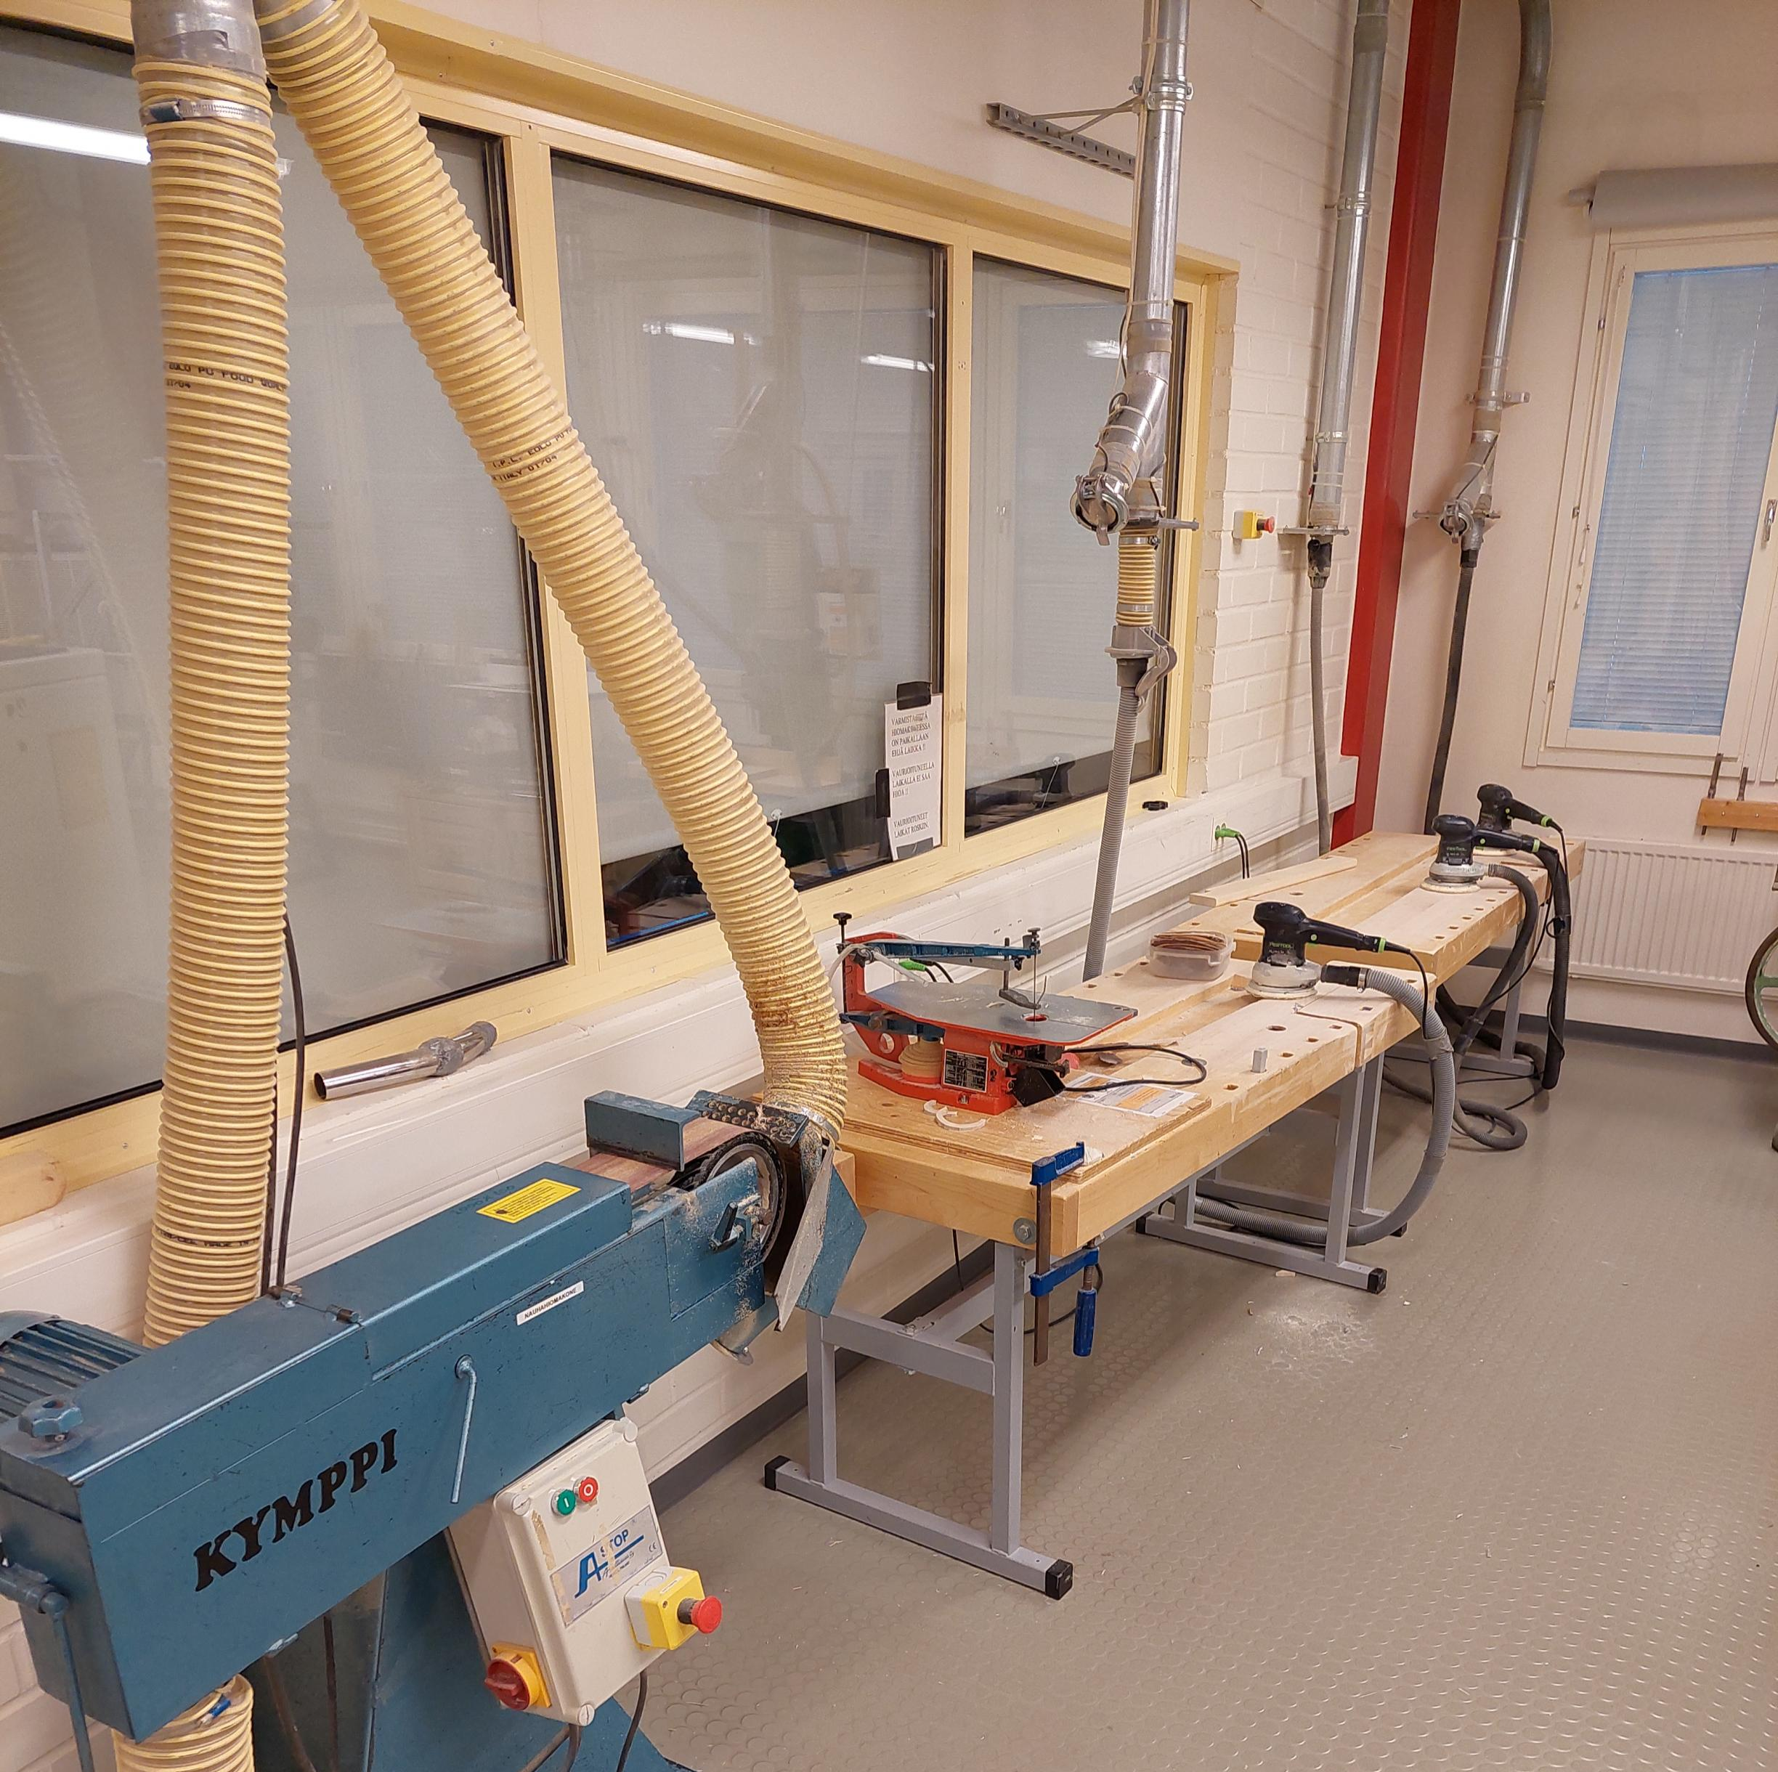
Hiomakoneet
Nauhahiomakone
Epäkeskohiomakone

Slide 8
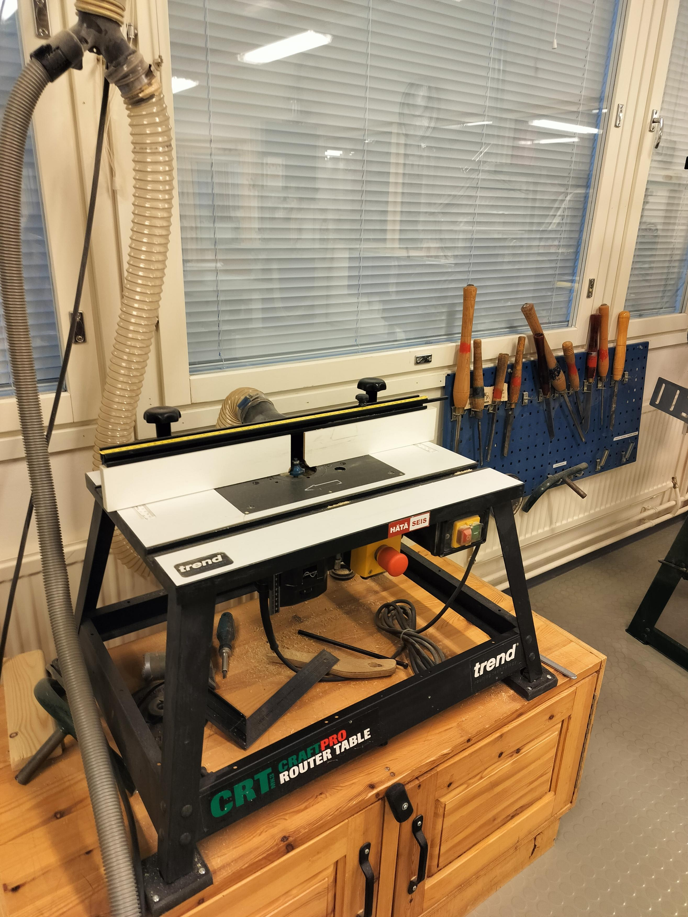
Alajyrsin
Esim. reunojen pyöristykseen

Slide 9
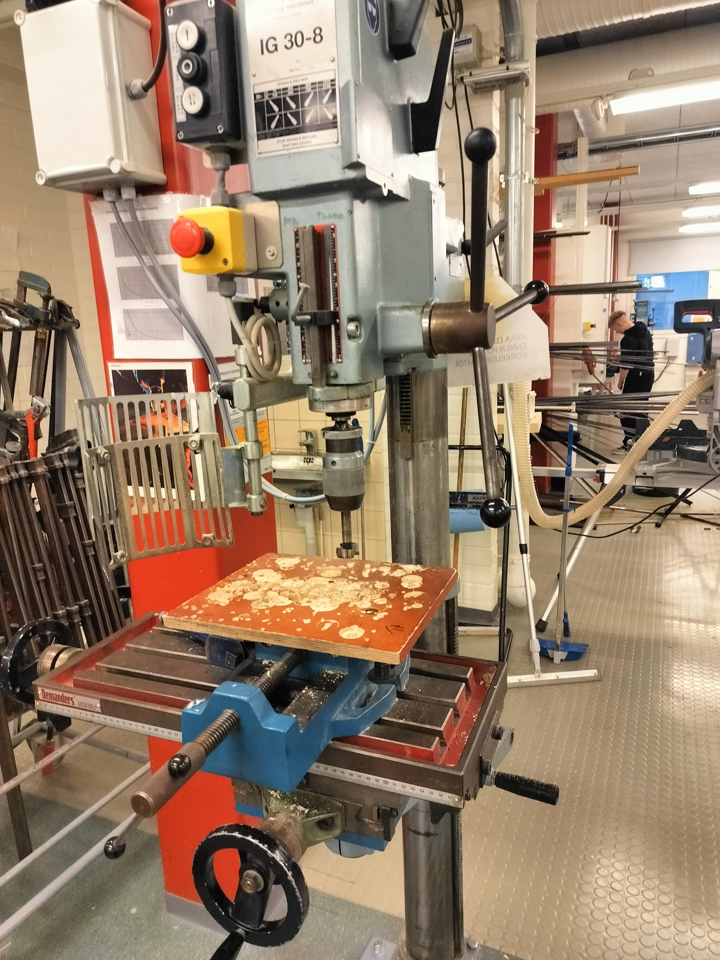
Pylväsporakone
Puu- ja metallikappaleiden porauksiin. Säädettävä pöytä.

Slide 10
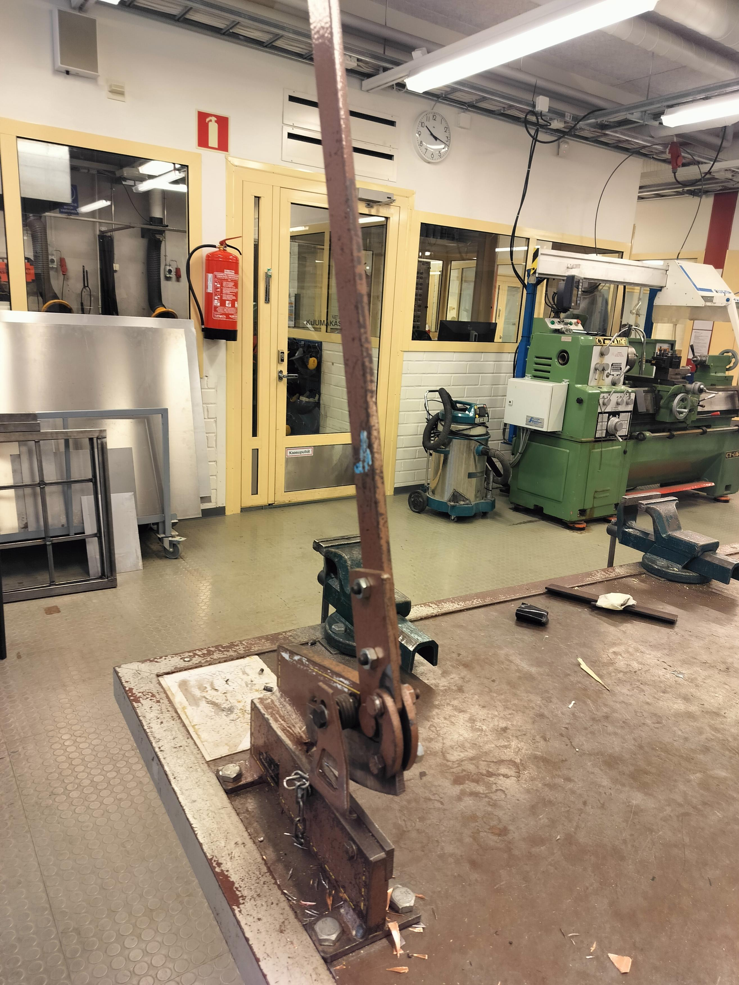
Metallileikkuri
Pellin leikkauksiin

Slide 11
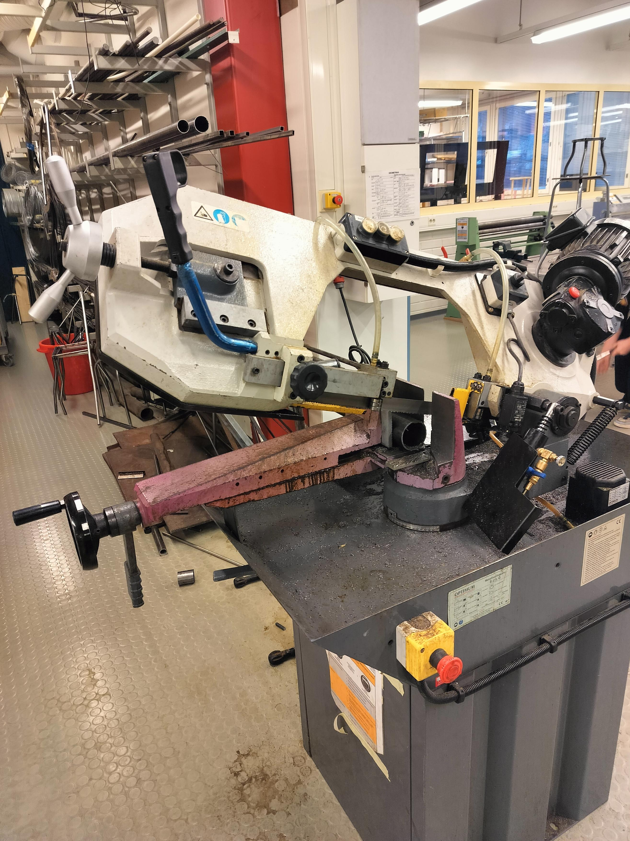
Metallivannesaha
Metallikappaleiden katkaisuun

Slide 12
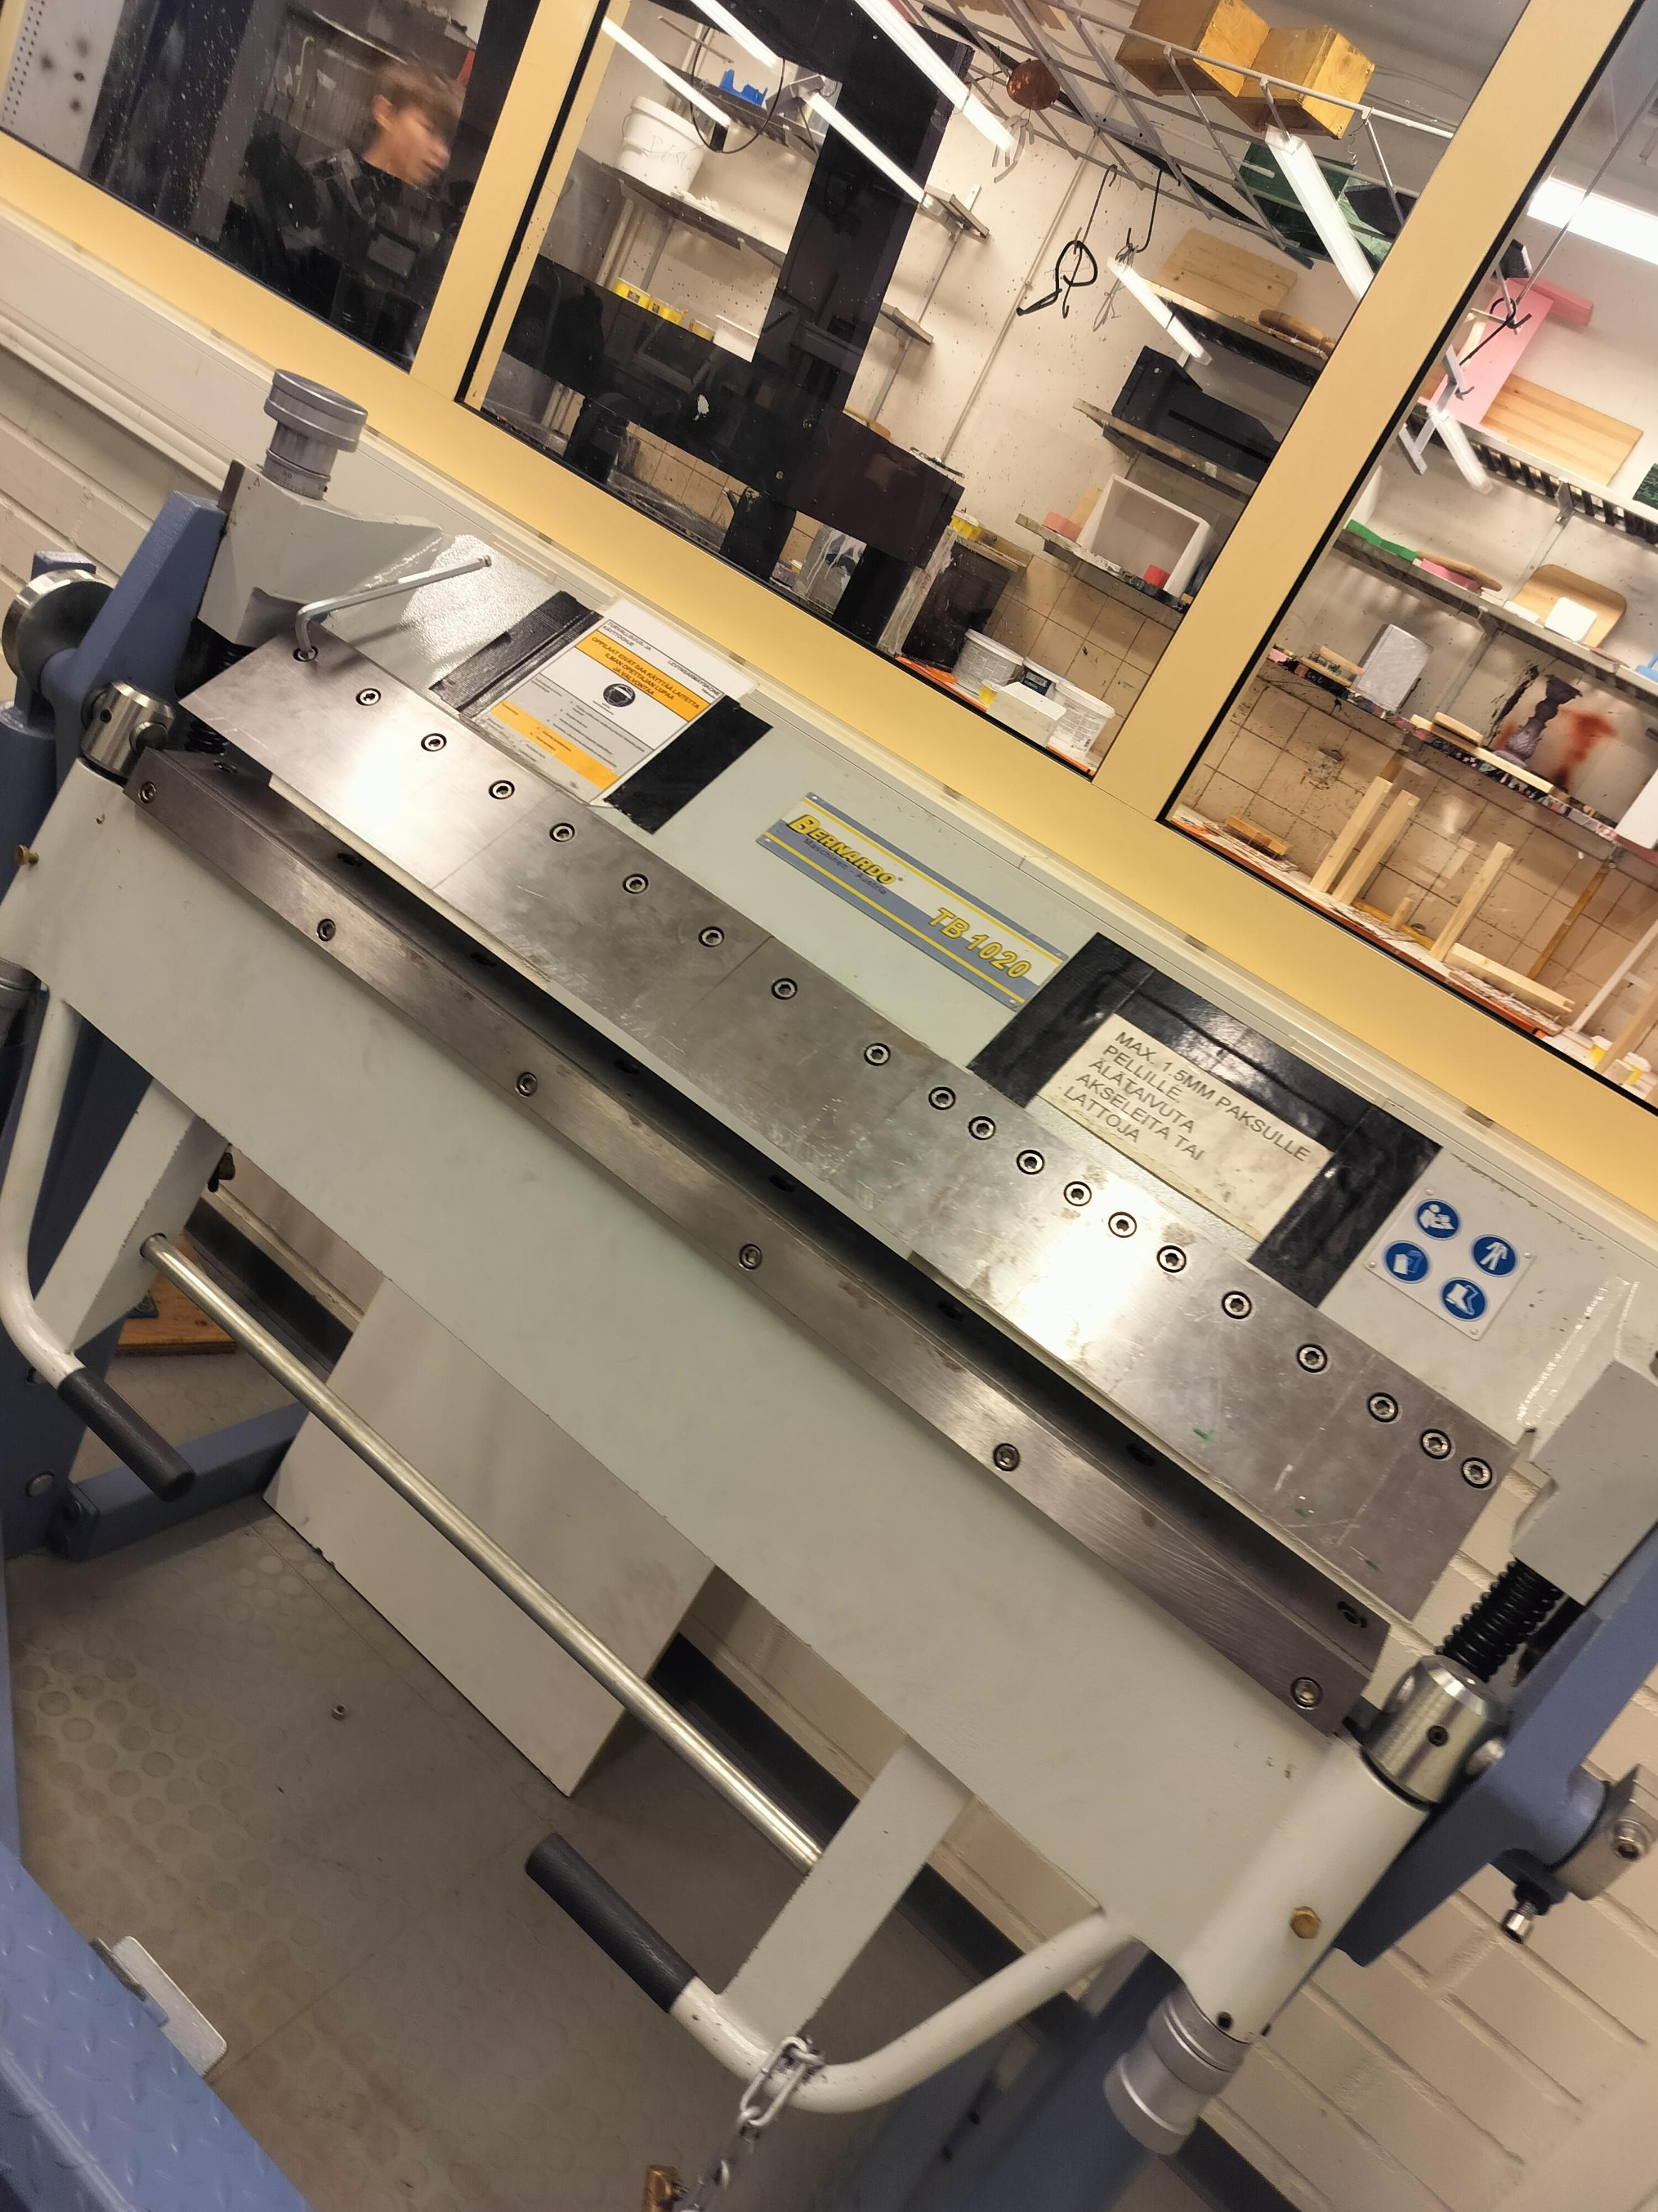
Kanttikone / Levyn särmäyskone
Voi taittaa esim. kulmia metallista

Slide 13
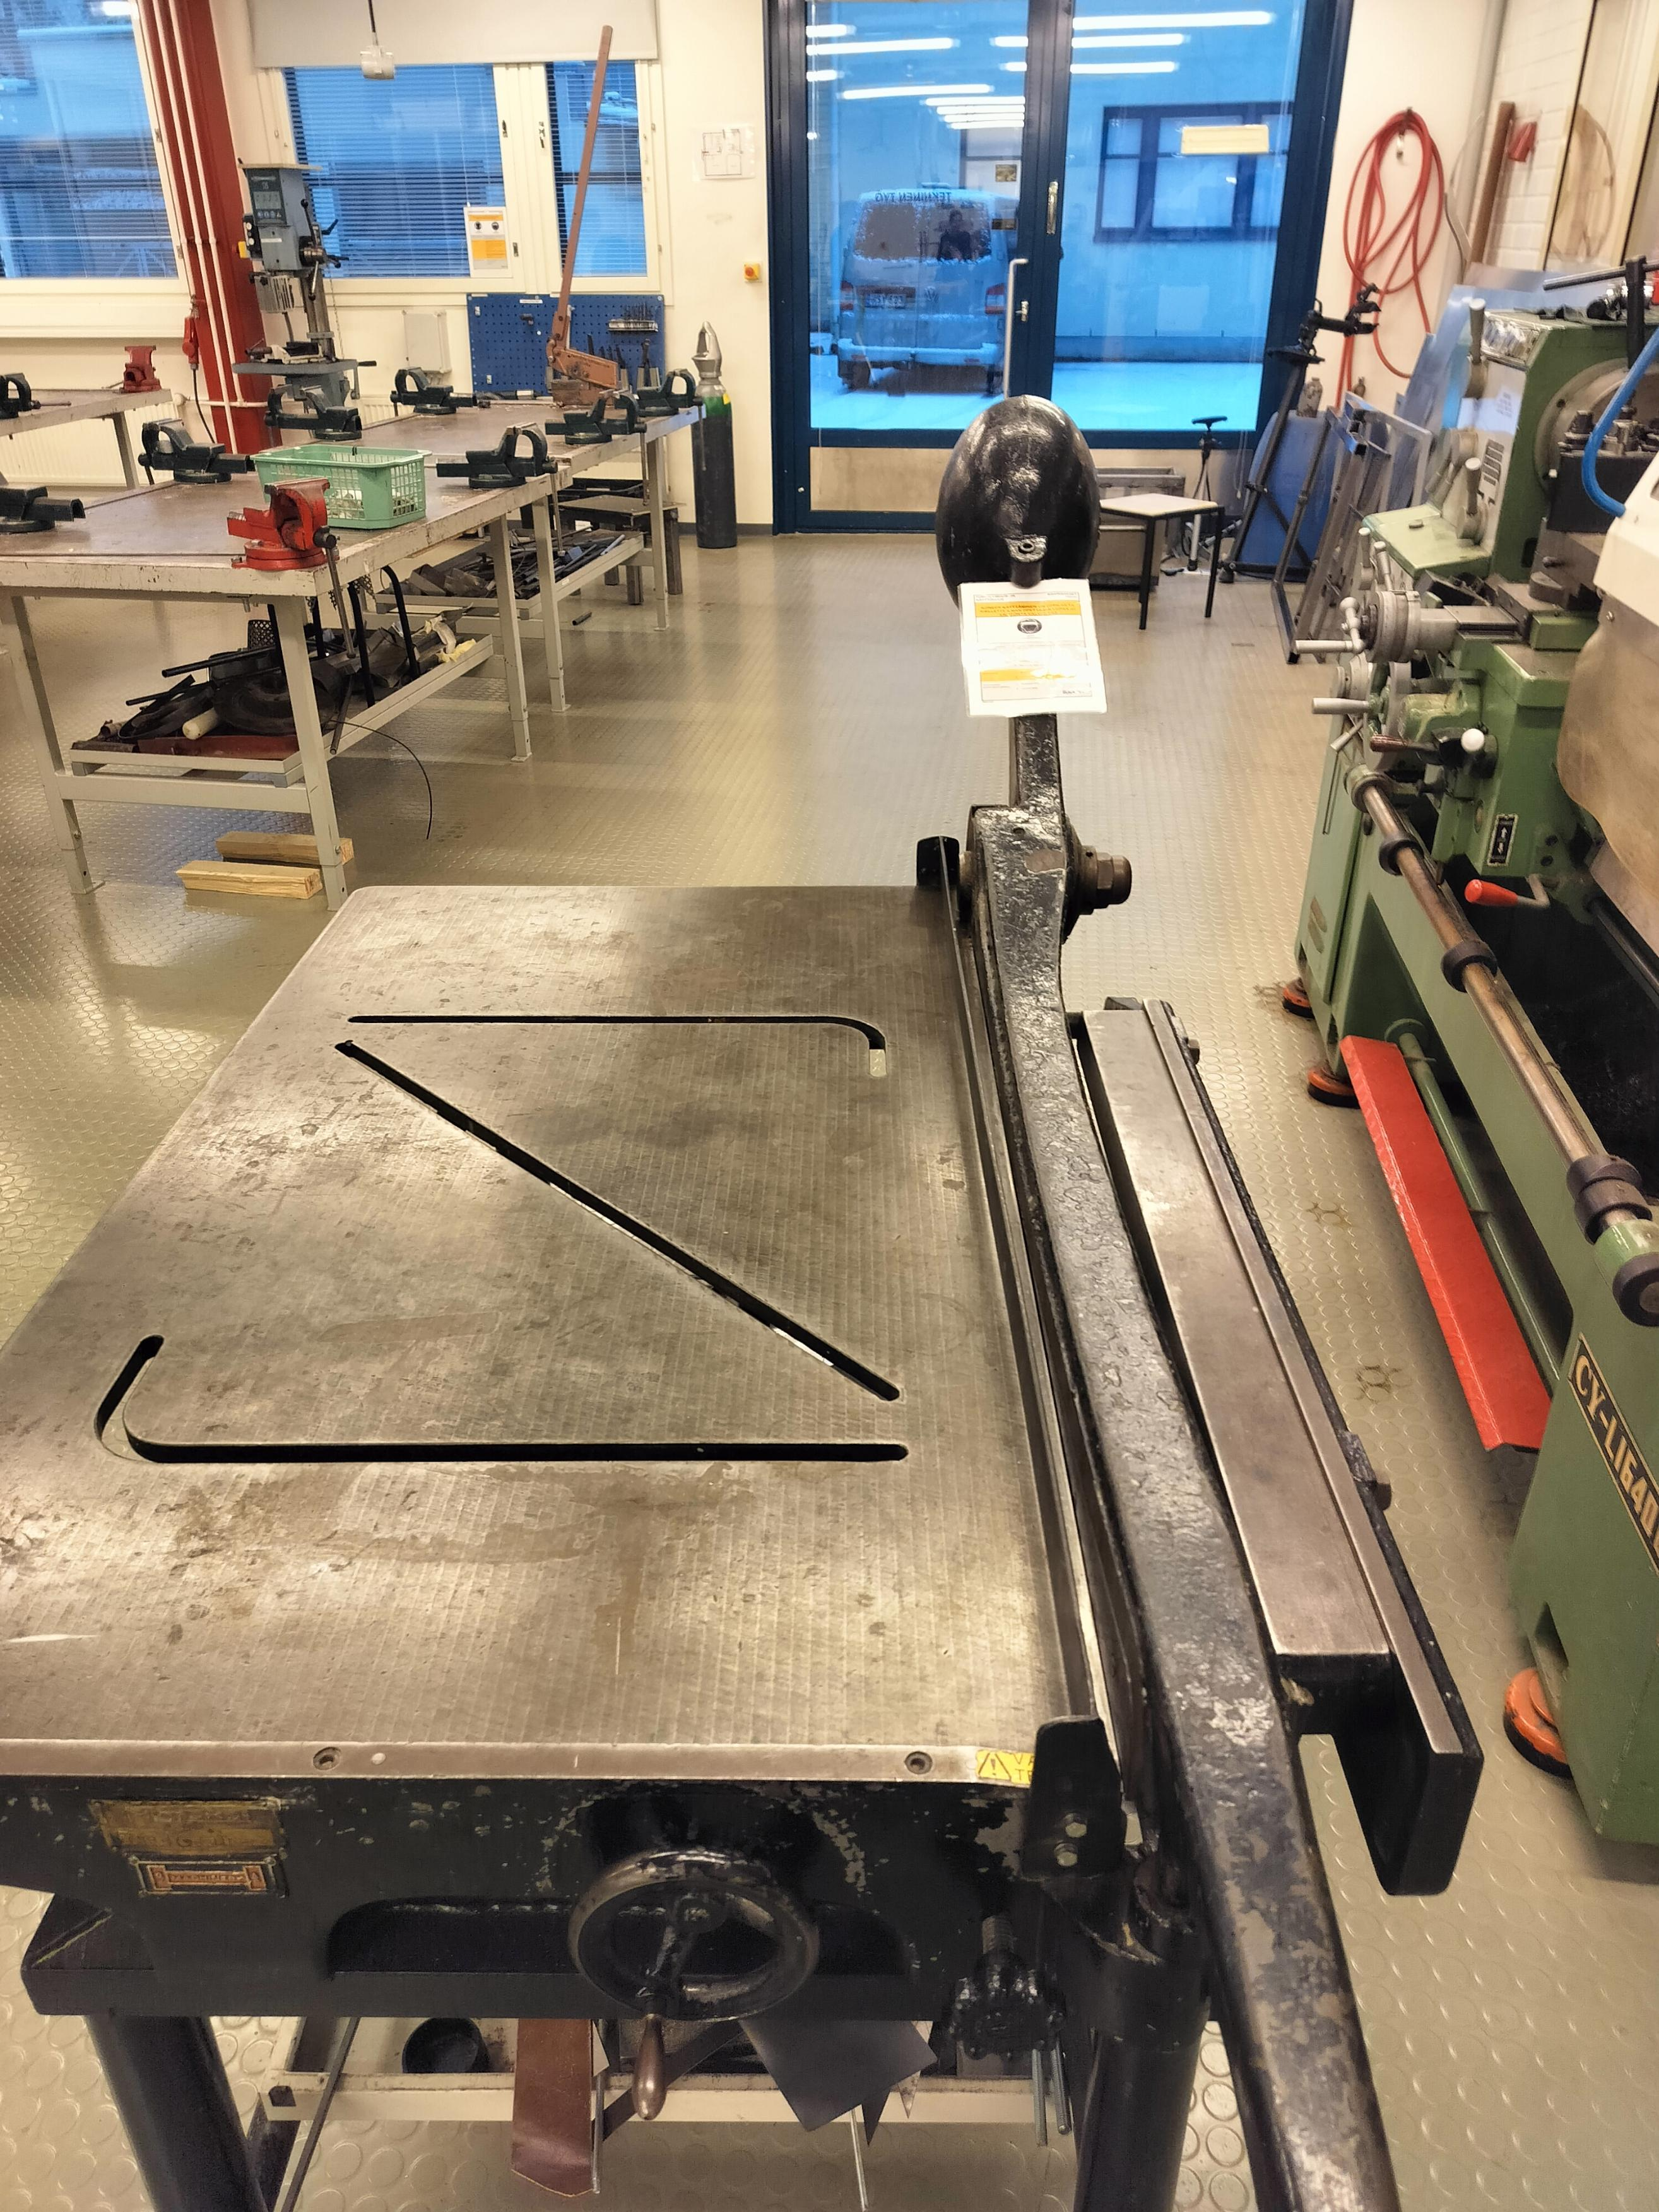
Kaarisakset
Metallilevyjen katkaisuun

Slide 14
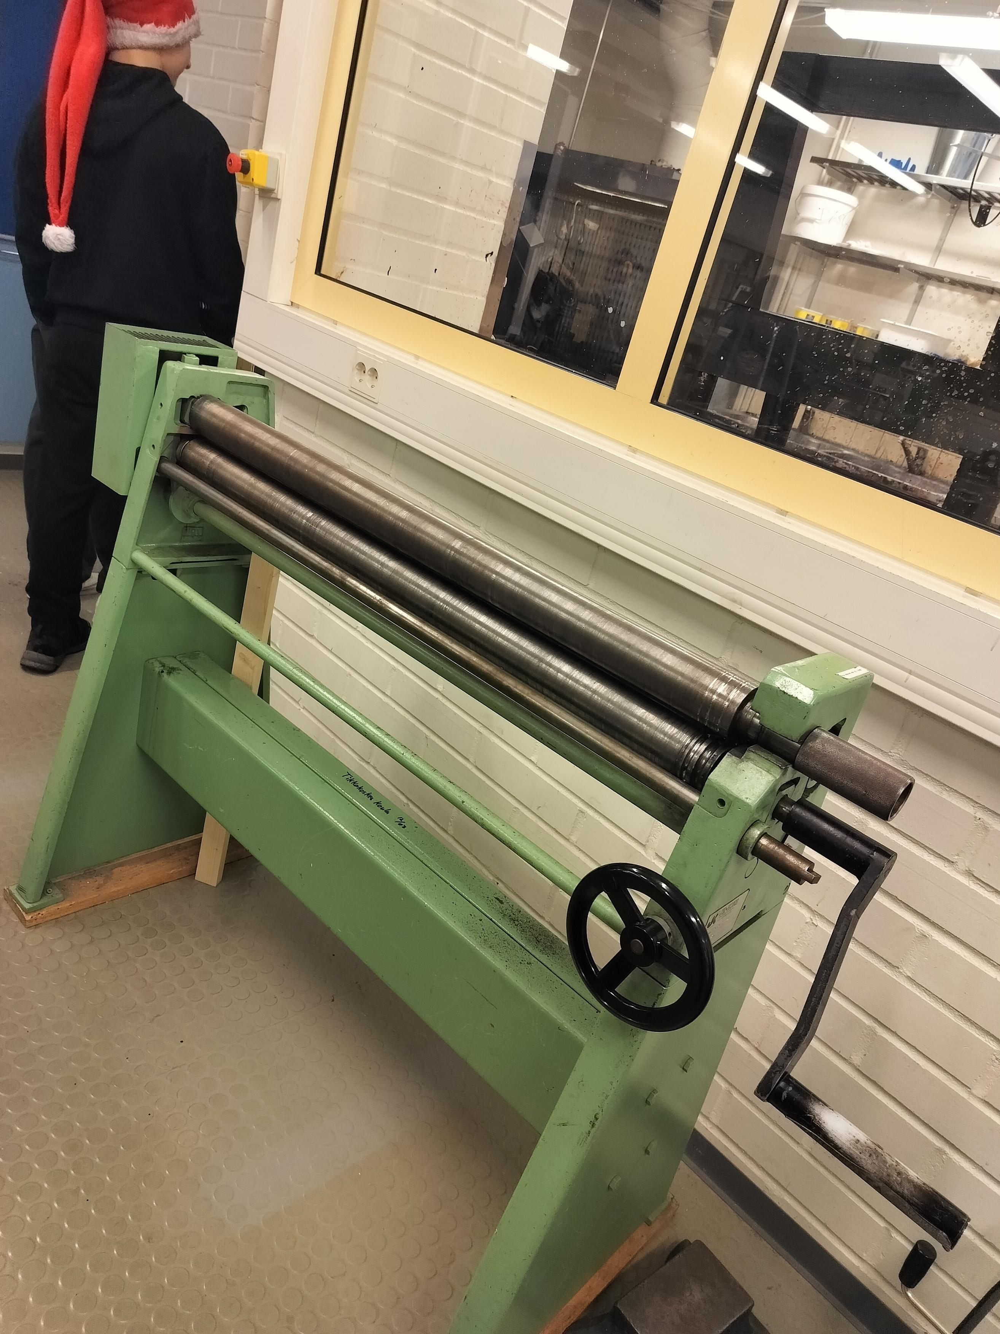
Levyn pyöristyskone/ mankeli
Pyöristetään metallilevyjä tai ohuita tankoja

Slide 15
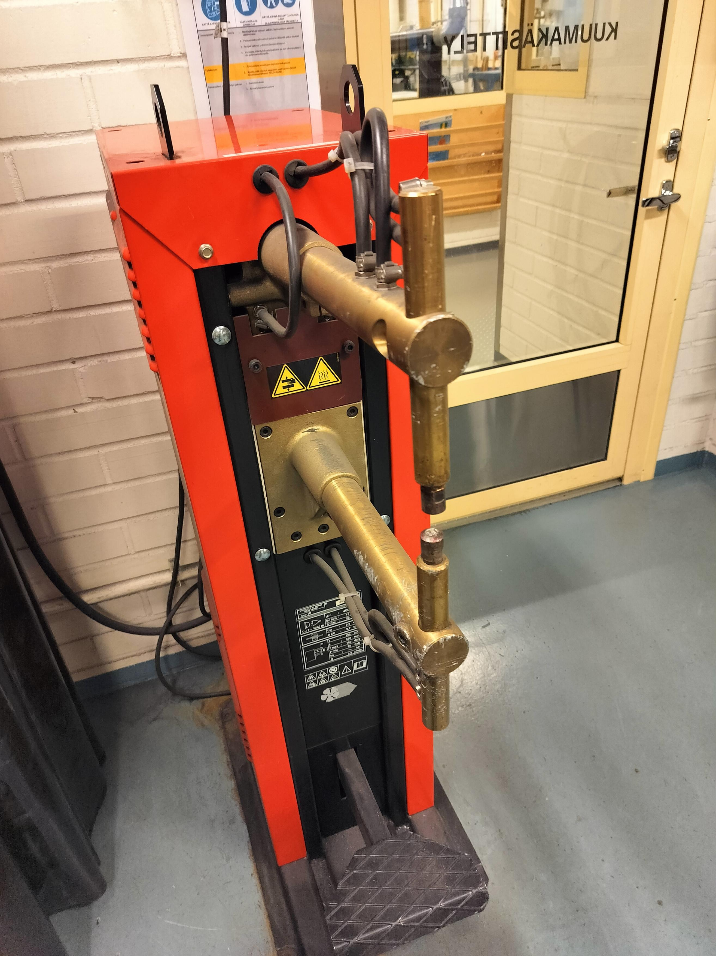
Pistehitsaus
metallilevyjen kiinnitykseen

Slide 16
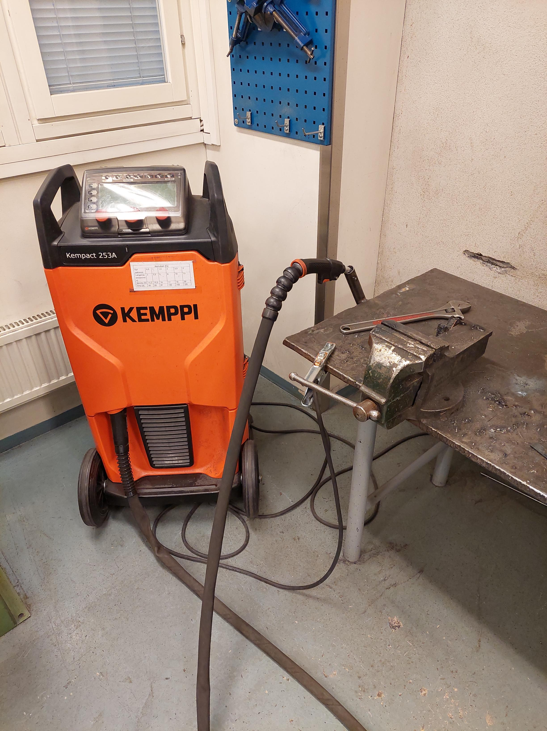
MIG-hitsaus
Metallikappaleiden liitoksiin

